Slide 1

CONSTRUIMOS EL REINO DE DIOS

Slide 2
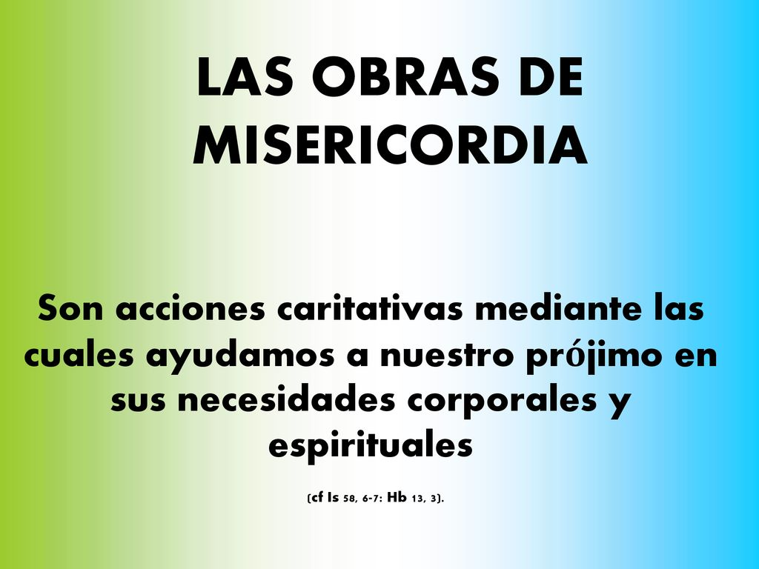

Slide 3


Slide 4

ESPIRITUALES
Enseñar al que no sabe:
Educar es amar.
Enseñar, además de aportar conocimientos, es hacer que las personas saquen lo mejor que lleva dentro para después dar fruto.
La manera de enseñar es con humildad, como lo hacía Jesús, por eso enseñaba con parábolas para que las personas le entendieran.

Slide 5
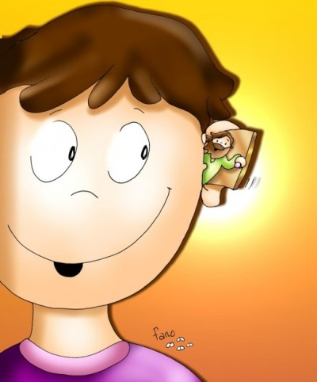
Dar un buen consejo al que lo necesita: en primer lugar, el consejo es un don de Dios, así que el consejo ha de darse según Dios.
En segundo lugar hemos de salir de nosotros mismos para ver la necesidad del otro para escucharle, acompañarle, estimularle, fortalecerle, buscando siempre el bien de esa persona.
Es ofrecer y no imponer, ayudar a descubrir que Dios está presente en su necesidad.

Slide 6
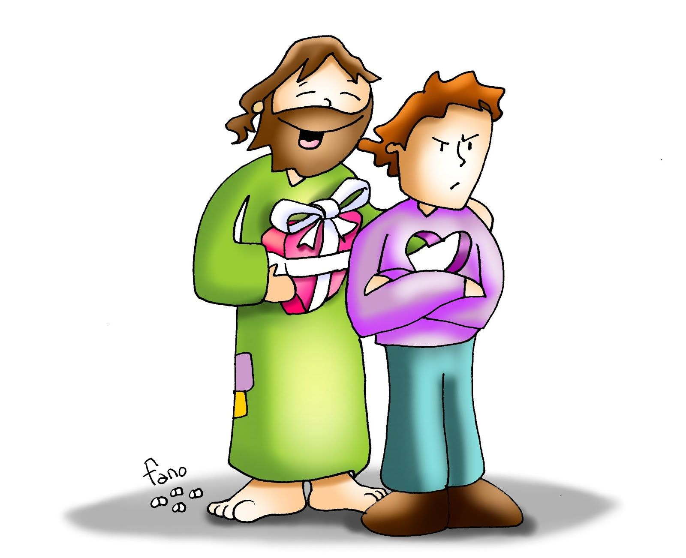
Corregir al que se equivoca: no es ver la paja en el ojo ajeno, sino que es una muestra de amistad.
La corrección es una forma de amar, por eso se ha de buscar la manera de no humillar.
Jesús utilizaba el tono y el lenguaje que necesitaba cada persona haciéndolas ver su error para así poder cambiar.
Hemos de dejarnos guiar con humildad por aquellas personas que nos enseñan el camino del bien, el camino hacia Dios.

Slide 7
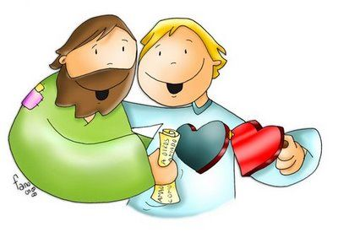
Perdonar las injurias: cuando amamos y perdonamos es cuando más nos parecemos a Dios, porque Él siempre nos perdona mostrándonos su amor incondicional.
El perdón de los pecados es la razón de la redención de Cristo, y ejemplo nos da de ello en todo el evangelio pero sobre todo en la cruz.
Hemos de mirar a Jesús en la cruz y pedirle que nos enseñe a perdonar siempre y que nos enseñe a perdonar todo, como Él lo hizo.
El perdón tiene un efecto liberador y demuestra generosidad.

Slide 8
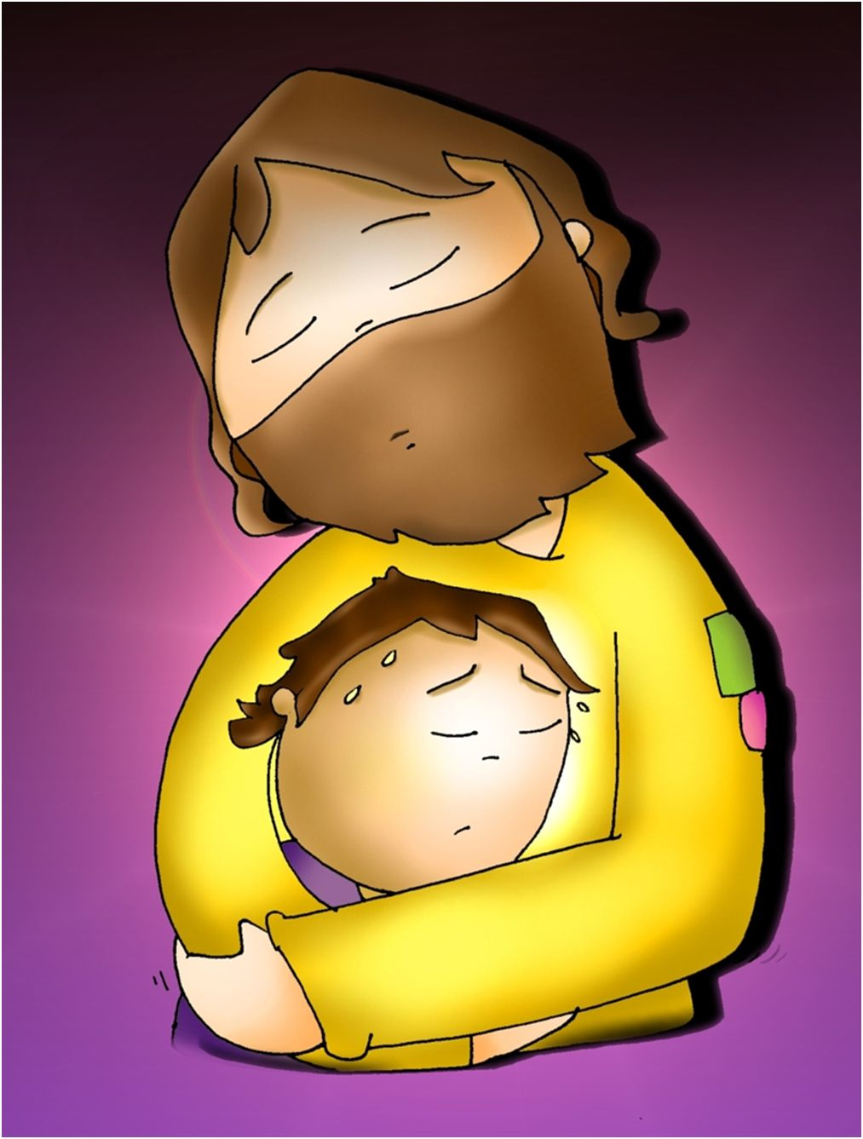
Consolar al triste: todo ser humano tiene necesidad de consuelo, sobre todo cuando se pasa algún momento de dificultad.
Consolar es ofrecer el gesto humano que el otro necesita, puede ser escuchar, hablar, hacer reír, abrazar, acompañar…
Dios es quien ofrece y da el mejor de los consuelos, por eso debemos de pedir al Espíritu Santo que nos conceda el don de saber consolar.

Slide 9
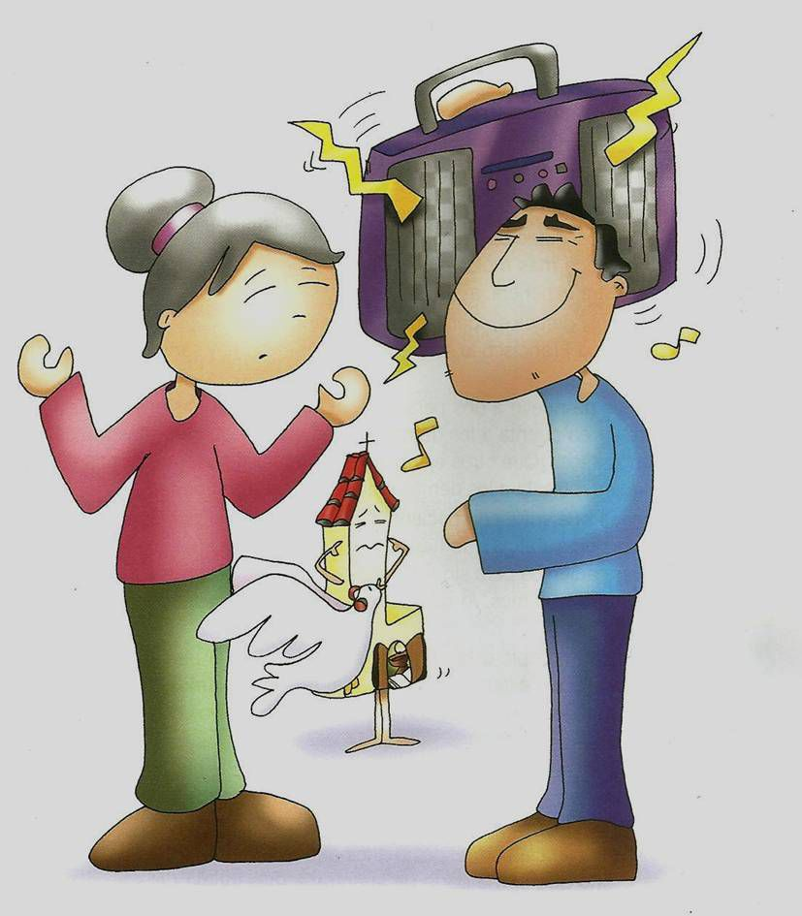
Sufrir con paciencia los defectos del prójimo: como dice San Pablo a los Efesios “sobrellevaos mutuamente con amor” (Ef 4, 1-6)
Jesús nos mostró como debe ser nuestro actitud hacia los demás.
Santa Teresita del Niño Jesús decía que “la verdadera caridad consistía en no extrañarse de los defectos de los demás y comprender sus debilidades”.
Jesús tiene infinita paciencia con nosotros, por eso hemos de aprender a mirar al otro con los ojos que Él nos mira.

Slide 10
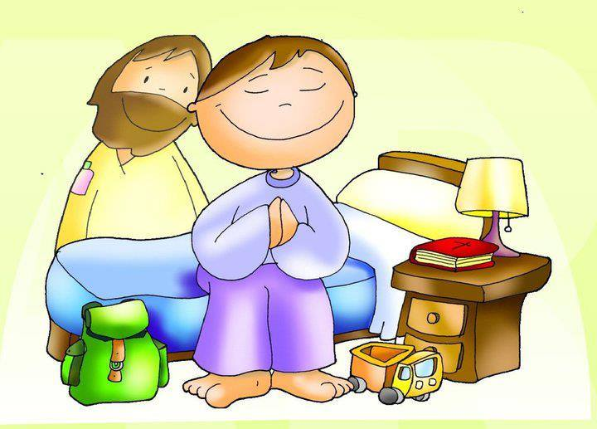
Orar por vivos y difuntos: orar por los vivos y difuntos es creer en la comunión de los santos, ya que todos estamos unidos en Cristo.
No nos podemos olvidar de las ánimas del purgatorio que necesitan de nuestra oración.
Con la oración entablamos un diálogo que Dios comienza con cada uno de nosotros al principio de nuestra existencia. Este diálogo permanece para siempre aquí y en el Cielo. Por eso orar por vivos y difuntos tiene doble dirección.

Slide 11
